Slide 1

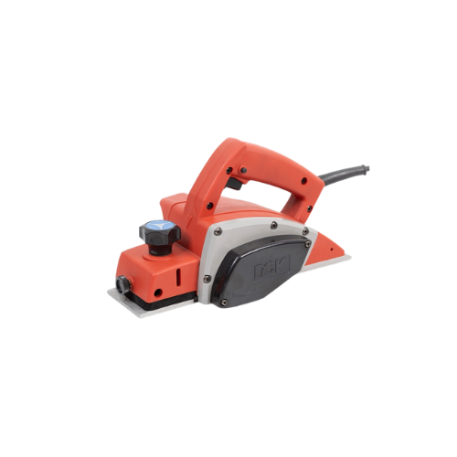
VẬN HÀNH MÁY BÀO
BÀI GIẢNG HUẤN LUYỆN AN TOÀN LAO ĐỘNG
BẢN QUYỀN THUỘC AN TOÀN NAM VIỆT

Slide 2
Một số vụ tai nạn lao động khi vận hành máy bào
Khi vận hành máy bào điện (electric planer), nhân viên thường đối mặt với các nguy cơ tai nạn lao động nghiêm trọng:
  Cắt thương vùng tay và ngón tay
  Tính mạng do mắt bị tổn thương
  Nguy cơ cháy nổ
  Ngã ngữa và va đập
  Tái nạn do quá tải điện

Slide 3
Tóm tắt bài học
1. Giới thiệu
2. Thành Phần Và Chức Năng Của máy bào
3. Kiểm tra và bảo trì an toàn trước khi vận hành máy bào
4. Quy trình vận hành an toàn máy bào
5. Đánh giá rủi ro và quản lý mối nguy khi vận hành máy bào
6. Các yếu tố ảnh hưởng đến an toàn lao động khi vận hành máy bào
7. Đào tạo an toàn lao động về kỹ năng vận hành máy bào
8. Ý nghĩa của an toàn lao động trong việc vận hành máy bào

Slide 4
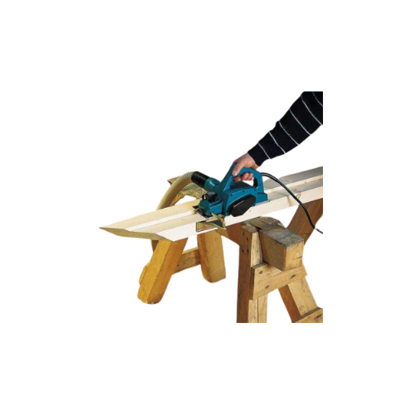
Giới thiệu
A. Tổng quan về tầm quan trọng của an toàn lao động khi vận hành máy bào
An toàn lao động là một yếu tố vô cùng quan trọng khi vận hành máy bào điện. Việc tuân thủ các quy tắc và biện pháp an toàn không chỉ bảo vệ sức khỏe của người lao động mà còn giúp ngăn ngừa các tai nạn và sự cố nguy hiểm có thể xảy ra trong quá trình làm việc.
Khi sử dụng máy bào điện, nhân viên cần nhận thức về những nguy cơ tiềm ẩn như cắt thương, tổn thương mắt, ngã ngữa, cháy nổ do điện, và đảm bảo áp dụng các biện pháp phòng ngừa thích hợp.

Slide 5
Giới thiệu
B. Các giao thức và quy định an toàn quan trọng khi vận hành máy bào
Khi vận hành máy bào điện, tuân thủ các giao thức và quy định an toàn là rất quan trọng để đảm bảo tính mạng và sức khỏe của nhân viên.
Trước tiên, việc đảm bảo rằng nhân viên được đào tạo và có kiến thức về cách sử dụng máy bào điện an toàn là điều cơ bản nhất. Các nhân viên nên biết cách vận hành máy, nhận dạng các nguy cơ tiềm ẩn, và biết cách ứng phó khi có sự cố.

Slide 6
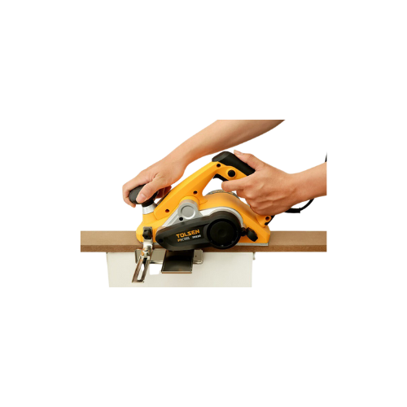
Thành Phần Và Chức Năng Của máy bào
A. Các thành phần khác nhau của máy bào :
Máy bào điện (electric planer) bao gồm nhiều thành phần quan trọng hỗ trợ quá trình xử lý gỗ và bề mặt. Trong đó, các thành phần chính bao gồm động cơ, lưỡi cắt, bộ điều khiển và các bộ phận cơ khí.
Động cơ là thành phần chính của máy bào, cung cấp sức mạnh cần thiết để xoay lưỡi cắt và xử lý vật liệu. Động cơ thường được tích hợp trong thân máy và được điều khiển bởi các công tắc và bộ điều khiển.

Slide 7
Thành Phần Và Chức Năng Của máy bào
B. Cấu trúc và nguyên lý hoạt động của máy bào:
Động cơ: Là trái tim của máy bào, động cơ tạo năng lượng cần thiết để xoay lưỡi cắt. Động cơ có thể được điều khiển bằng điện từ một nguồn cung cấp ngoài thông qua dây cáp điện.
Lưỡi cắt: Lưỡi cắt là thành phần chịu trách nhiệm cắt và làm phẳng bề mặt gỗ. Lưỡi cắt thường là một loại dao sắc bén được gắn trên trục quay của máy. Khi động cơ hoạt động, lưỡi cắt quay vòng và tiếp xúc với vật liệu gỗ để thực hiện quá trình xử lý.

Slide 8
Thành Phần Và Chức Năng Của máy bào
C. Ứng dụng trong ngành ngành gia công gỗ của máy bào:
Làm phẳng và cắt gỗ: Máy bào điện được sử dụng để làm phẳng bề mặt của gỗ, loại bỏ các vết nứt, lõm và sần sùi để có được bề mặt mịn và đồng đều. Điều này làm tăng chất lượng và giá trị của sản phẩm gỗ cuối cùng.
Tạo hình và chế tác: Máy bào điện cũng có thể được sử dụng để tạo các hình dạng và đường nét đặc biệt trên các mảnh gỗ. Nhờ vào khả năng điều chỉnh độ sâu cắt và tốc độ, người thợ gỗ có thể sáng tạo các sản phẩm có hình dạng phức tạp và độ chính xác cao.

Slide 9
Thành Phần Và Chức Năng Của máy bào
D. Những rủi ro liên quan đến việc vận hành máy bào:
Nguy cơ chấn thương do lưỡi cắt: Lưỡi cắt của máy bào điện quay rất nhanh và sắc bén. Nếu không đeo đủ trang bị bảo hộ hoặc không cẩn thận khi vận hành, người sử dụng có thể gặp nguy cơ bị cắt thương nghiêm trọng, đặc biệt là ở vùng tay và ngón tay.
Nguy cơ làm đau mắt và tổn thương mắt: Việc hoạt động của máy bào điện có thể tạo ra bụi và mảnh vụn gỗ bay lơ lửng trong không khí.

Slide 10
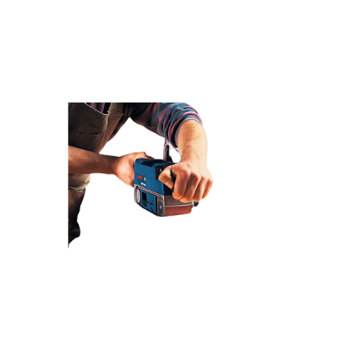
Kiểm tra và bảo trì an toàn trước khi vận hành máy bào
A. Kiểm tra an toàn trước khi vận hành máy bào
Kiểm tra trạng thái của máy: Hãy kiểm tra xem máy bào có bị hỏng hóc, hư hỏng hay không. Đảm bảo rằng tất cả các bộ phận của máy như động cơ, bộ điều khiển và lưỡi cắt đều hoạt động bình thường và không có dấu hiệu gì của sự cố hay hỏng hóc.
Kiểm tra điện áp và dây cáp điện: Đảm bảo rằng nguồn điện được sử dụng phù hợp với yêu cầu của máy bào điện. Kiểm tra dây cáp điện để đảm bảo chúng không bị rách hay hư hỏng.

Slide 11
Kiểm tra và bảo trì an toàn trước khi vận hành máy bào
B. Hướng dẫn bảo trì máy bào định kỳ
Kiểm tra và làm sạch lưỡi cắt: Thường xuyên kiểm tra lưỡi cắt của máy bào để đảm bảo rằng nó sắc và không bị gỉ hoặc gãy. Nếu thấy lưỡi cắt không đủ sắc, hãy mài hoặc thay lưỡi mới. Làm sạch lưỡi cắt sau mỗi lần sử dụng để loại bỏ bụi và mảnh vụn gỗ tích tụ, giúp duy trì hiệu suất cắt tốt nhất.
Bôi trơn các bộ phận chuyển động: Bảo trì các bộ phận chuyển động như trục quay và các bạc đạn bằng cách bôi trơn định kỳ. Sử dụng dầu hoặc chất bôi trơn được khuyến nghị để giảm ma sát và tiếng ồn, kéo dài tuổi thọ của máy.

Slide 12
Quy trình vận hành an toàn máy bào
A. Hướng dẫn từng bước về quy trình vận hành máy bào an toàn:
Đeo đồ bảo hộ cá nhân: Trước khi bắt đầu vận hành, hãy đảm bảo rằng bạn đã đeo đủ đồ bảo hộ cá nhân bao gồm mũ bảo hiểm, kính bảo hộ, khẩu trang (nếu cần), găng tay và áo khoác chống cắt. Đây là những trang bị cần thiết để bảo vệ bạn khỏi các nguy cơ tai nạn trong quá trình làm việc.
Kiểm tra máy trước khi sử dụng: Hãy kiểm tra tổng quan máy bào để đảm bảo rằng không có bất kỳ vấn đề nào. Đảm bảo rằng các bộ phận như lưỡi cắt, động cơ và bộ điều khiển hoạt động bình thường và không có dấu hiệu hỏng hóc.

Slide 13
Quy trình vận hành an toàn máy bào
B. Các biện pháp xử lý khẩn cấp và cơ chế ứng phó sự cố khi vận hành máy bào:
Ngừng máy ngay khi có vấn đề: Nếu bạn phát hiện bất kỳ vấn đề gì không bình thường trong quá trình vận hành máy bào, hãy ngừng máy ngay lập tức. Điều này có thể bao gồm tiếng ồn lạ, rung lắc mạnh, hay bất kỳ dấu hiệu gì của sự cố.
Kiểm tra và khắc phục sự cố: Sau khi dừng máy, kiểm tra và xác định nguyên nhân của sự cố. Nếu có thể, khắc phục vấn đề một cách an toàn và thận trọng. Nếu không thể tự xử lý được, hãy thông báo cho người có trách nhiệm hoặc kỹ thuật viên để họ có thể can thiệp.

Slide 14
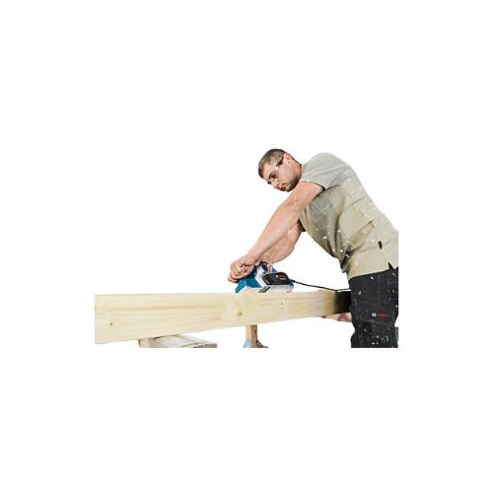
Đánh giá rủi ro và quản lý mối nguy khi vận hành máy bào
A. Nhận diện các rủi ro, mối nguy hiểm tiềm ẩn trong vận hành máy bào:
Nguy cơ chấn thương do lưỡi cắt sắc bén: Lưỡi cắt của máy bào điện quay với tốc độ cao và rất sắc. Nếu không cẩn thận, người sử dụng có thể gặp nguy cơ bị cắt hoặc bị thương nghiêm trọng khi tiếp xúc với lưỡi cắt.
Nguy cơ làm đau mắt và tổn thương mắt: Việc hoạt động của máy bào điện tạo ra bụi và mảnh vụn gỗ bay lơ lửng trong không khí. Nếu không đeo kính bảo hộ, có nguy cơ mắt bị tổn thương do các hạt gỗ bay vào.

Slide 15
Đánh giá rủi ro và quản lý mối nguy khi vận hành máy bào
B. Các chiến lược phòng ngừa mối nguy hiệu quả khi vận hành máy bào
1. Kiểm tra và bảo dưỡng định kỳ máy bào để việc vận hành an toàn
  Kiểm tra lưỡi cắt: Thường xuyên kiểm tra lưỡi cắt của máy bào để đảm bảo rằng nó sắc và không bị hư hỏng. Lưỡi cắt cần được mài hoặc thay mới đều đặn để đảm bảo hiệu suất cắt tốt nhất và tránh nguy cơ chấn thương.
  Bôi trơn các bộ phận chuyển động: Bảo trì các bộ phận chuyển động như trục quay và các bạc đạn bằng cách bôi trơn định kỳ. Sử dụng dầu hoặc chất bôi trơn phù hợp để giảm ma sát và duy trì hoạt động êm ái của máy.

Slide 16
Đánh giá rủi ro và quản lý mối nguy khi vận hành máy bào
B. Các chiến lược phòng ngừa mối nguy hiệu quả khi vận hành máy bào:
2. Tuân thủ các quy định an toàn lao động để việc vận hành an toàn máy bào an toàn
  Đào tạo và huấn luyện: Trước khi sử dụng máy bào điện, người vận hành cần được đào tạo và huấn luyện về cách sử dụng máy, các biện pháp an toàn và các quy định liên quan. Đảm bảo rằng chỉ những người được đào tạo mới được phép vận hành máy.
  Đeo đủ trang bị bảo hộ cá nhân: Trang bị đầy đủ đồ bảo hộ cá nhân như mũ bảo hiểm, kính bảo hộ, khẩu trang, găng tay và áo khoác chống cắt là bắt buộc khi làm việc với máy bào điện. Đây là các trang thiết bị cần thiết để bảo vệ người vận hành khỏi các nguy cơ tai nạn.

Slide 17
Đánh giá rủi ro và quản lý mối nguy khi vận hành máy bào
B. Các chiến lược phòng ngừa mối nguy hiệu quả khi vận hành máy bào:
3. Xác định và đánh dấu vùng an toàn khi vận hành máy bào
  Xác định vùng nguy hiểm của máy bào: Trước tiên, hãy xác định các vùng nguy hiểm trên máy bào điện như vùng lưỡi cắt, bộ phận chuyển động, và khu vực có nguy cơ va chạm hoặc gặp nhiều mảnh vụn gỗ.
  Xác định vùng an toàn xung quanh máy: Xác định các vùng an toàn xung quanh máy bào điện mà người vận hành cần giữ khoảng cách để tránh nguy cơ. Đây là các vùng không có lưỡi cắt hoặc các bộ phận chuyển động của máy.

Slide 18
Đánh giá rủi ro và quản lý mối nguy khi vận hành máy bào
B. Các chiến lược phòng ngừa mối nguy hiệu quả khi vận hành máy bào:
4. Sử dụng thiết bị bảo hộ cá nhân khi vận hành máy bào
  Mũ bảo hiểm: Đeo mũ bảo hiểm để bảo vệ đầu khỏi các vật rơi từ máy hoặc các mảnh vụn gỗ.
  Kính bảo hộ: Sử dụng kính bảo hộ để bảo vệ mắt khỏi bụi, mảnh vụn gỗ và các tác nhân gây tổn thương khác.
  Găng tay: Đeo găng tay để bảo vệ tay khỏi các lưỡi cắt sắc và giúp bám chắc vật liệu một cách an toàn.

Slide 19
Đánh giá rủi ro và quản lý mối nguy khi vận hành máy bào
B. Các chiến lược phòng ngừa mối nguy hiệu quả khi vận hành máy bào:
5. Quy trình khẩn cấp và phản ứng trong trường hợp sự cố khi vận hành máy bào
  Ngừng máy ngay lập tức: Nếu phát hiện bất kỳ vấn đề gì không bình thường, hãy dừng máy ngay lập tức để ngăn ngừa tình huống trở nên nghiêm trọng hơn.
  Bảo vệ chỗ xảy ra sự cố: Nếu có nguy cơ cháy nổ hoặc các vật liệu nguy hiểm bị rơi ra, hãy đảm bảo khu vực xung quanh được bảo vệ và ngăn ngừa nguy cơ cho người khác.

Slide 20
Đánh giá rủi ro và quản lý mối nguy khi vận hành máy bào
B. Các chiến lược phòng ngừa mối nguy hiệu quả khi vận hành máy bào:
6. Tham gia các khóa học an toàn lao động khi vận hành máy bào
  Huấn luyện an toàn vệ sinh lao động không chỉ là yêu cầu pháp lý mà còn là cam kết đối với sự an toàn và sức khỏe của người lao động.
  Nó giúp nhân viên nhận biết và đối phó với các nguy cơ và tình huống nguy hiểm, từ đó giảm thiểu tai nạn, thương tích hoặc tử vong trong công việc hàng ngày.

Slide 21
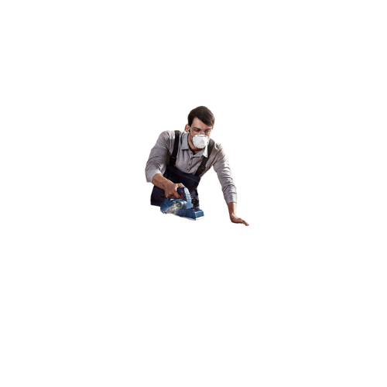
Các yếu tố ảnh hưởng đến an toàn lao động khi vận hành máy bào
A. Điều kiện thời tiết ảnh hưởng như thế nào đến việc vận hành máy bào
Độ ẩm không khí: Thời tiết ẩm ướt có thể làm tăng độ ẩm trong gỗ, làm cho nó mềm và dễ bị cắt hơn. Điều này có thể làm giảm hiệu suất của máy bào điện hoặc gây ra các vấn đề khác như sụt giảm độ sắc của lưỡi cắt.
Nhiệt độ: Nhiệt độ quá cao có thể làm cho máy bào điện hoạt động quá nóng và gây ra sự cố như đứng máy. Ngược lại, trong điều kiện lạnh, các bộ phận của máy có thể cứng và không hoạt động tốt.

Slide 22
Các yếu tố ảnh hưởng đến an toàn lao động khi vận hành máy bào
B. Môi trường làm việc ảnh hưởng như thế nào đến việc vận hành máy bào
Không gian làm việc: Máy bào điện cần được sử dụng trong không gian rộng đủ để thực hiện các thao tác một cách an toàn và thuận tiện. Không gian hẹp có thể gây hạn chế về độ linh hoạt và an toàn trong quá trình vận hành.
Độ thông thoáng và hệ thống thông gió: Môi trường làm việc nên có độ thông thoáng tốt để giảm thiểu nguy cơ ngộ độc khí độc hại hoặc bụi gỗ trong không khí. Hệ thống thông gió hiệu quả cũng là yếu tố quan trọng để đảm bảo môi trường làm việc luôn trong điều kiện an toàn.

Slide 23
Các yếu tố ảnh hưởng đến an toàn lao động khi vận hành máy bào
C. Tình trạng kỹ thuật của máy bào ảnh hưởng như thế nào đến việc vận hành máy bào
Hiệu suất hoạt động: Máy bào điện cần phải được bảo trì và kiểm tra định kỳ để đảm bảo các bộ phận hoạt động một cách chính xác và hiệu quả. Nếu máy bị hỏng hoặc không hoạt động đúng cách, hiệu suất làm việc sẽ giảm và có thể dẫn đến kết quả không mong muốn.
An toàn khi vận hành: Tình trạng kỹ thuật kém có thể tạo ra các nguy cơ an toàn, chẳng hạn như các bộ phận dao cắt không sắc hoặc không ổn định, gây nguy hiểm cho người vận hành. Ngoài ra, các lỗi kỹ thuật cũng có thể dẫn đến các sự cố không mong muốn trong quá trình vận hành.

Slide 24
Các yếu tố ảnh hưởng đến an toàn lao động khi vận hành máy bào
D. Kiến thức an toàn và kỹ năng của người lao động ảnh hưởng như thế nào đến việc vận hành máy bào
An toàn trong vận hành: Kiến thức an toàn là cơ sở để người lao động có thể nhận biết và đánh giá các nguy hiểm có thể xảy ra khi vận hành máy bào điện. Việc hiểu về các quy tắc an toàn và biện pháp phòng ngừa sự cố giúp giảm thiểu nguy cơ tai nạn và bảo vệ sức khỏe của bản thân và những người xung quanh.
Kỹ năng vận hành chuyên nghiệp: Kỹ năng vận hành máy bào điện đòi hỏi sự chuyên nghiệp và tỉ mỉ. Người lao động cần phải biết cách điều chỉnh và điều khiển máy một cách chính xác để đạt được kết quả sản xuất tốt nhất. Việc áp dụng kỹ năng chuyên môn giúp tăng cường hiệu suất và đảm bảo sự an toàn trong quá trình vận hành.

Slide 25
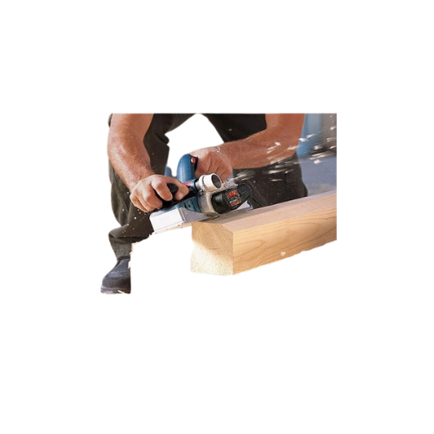
Đào tạo an toàn lao động về kỹ năng vận hành máy bào an toàn
A. Tại sao người vận hành máy bào cần phải được đào tạo an toàn lao động:
Đầu tiên, đào tạo an toàn giúp người vận hành nhận thức rõ ràng về các nguy cơ tiềm ẩn và các biện pháp phòng ngừa để tránh tai nạn. Qua quá trình đào tạo, họ sẽ hiểu được cách sử dụng máy bào một cách an toàn và hiệu quả.
Thứ hai, đào tạo an toàn lao động cung cấp cho người vận hành kiến thức cần thiết về các quy định và quy trình an toàn. Họ sẽ biết cách áp dụng các quy tắc này vào thực tiễn làm việc hàng ngày để đảm bảo môi trường làm việc an toàn và tránh các sự cố không mong muốn.

Slide 26
Đào tạo an toàn lao động về kỹ năng vận hành máy bào an toàn
B. Huấn luyện an toàn lao động vận hành máy bào ở đâu?
An Toàn Nam Việt là trung tâm chuyên huấn luyện an toàn lao động uy tín và chất lượng ở Việt Nam hiện nay. Với các buổi huấn luyện an toàn lao động được diễn ra liên tục tại các xưởng sản xuất, nhà máy hoặc công trường xây dựng trên khắp cả nước (63 tỉnh thành tại Việt Nam).
Đảm bảo cho việc huấn luyện được hiệu quả, An Toàn Nam Việt chuẩn bị cẩn thận, tỉ mỉ từng tí một dù là nhỏ nhất. Từ việc chuẩn bị công cụ, dụng cụ, thiết bị giảng dạy đến giáo trình, tài liệu, âm thanh, ánh sáng.

Slide 27
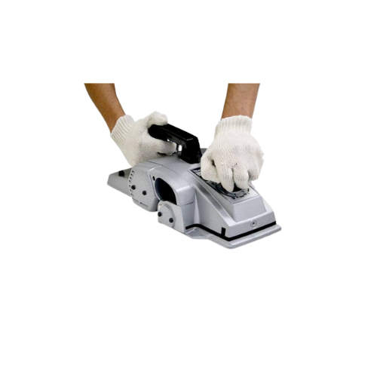
Ý nghĩa của an toàn lao động trong việc vận hành máy bào
A. Tầm quan trọng của việc duy trì an toàn lao động trong vận hành máy bào
Thứ nhất, an toàn lao động giúp bảo vệ sức khỏe và tính mạng của người lao động. Việc vận hành máy bào điện có thể tiềm ẩn nhiều nguy hiểm như cắt, va đập, hoặc bị nhiễm điện. Bằng việc tuân thủ các quy tắc an toàn và đeo đủ trang bị bảo hộ cá nhân, người lao động sẽ giảm được rủi ro và nguy cơ tai nạn trong quá trình làm việc.
Thứ hai, an toàn lao động cũng đóng vai trò quan trọng trong việc duy trì hiệu suất và chất lượng sản phẩm. Khi người lao động cảm thấy an toàn và tự tin trong công việc, họ sẽ làm việc hiệu quả hơn và sản phẩm đầu ra sẽ được cải thiện.

Slide 28
Ý nghĩa của an toàn lao động trong việc vận hành máy bào
B. Biện pháp an toàn quan trọng cần nắm được trước khi vận hành máy bào
Đeo trang bị bảo hộ cá nhân: Việc đeo đầy đủ trang bị bảo hộ cá nhân là điều cực kỳ quan trọng. Bao gồm mũ bảo hiểm, kính bảo hộ, mặt nạ chống bụi, găng tay chống cắt và giày bảo hộ. Những trang bị này giúp bảo vệ đầu, mặt, tay và chân khỏi các nguy hiểm tiềm ẩn trong quá trình vận hành.
Kiểm tra máy trước khi sử dụng: Trước khi khởi động máy, hãy kiểm tra kỹ máy bào điện để đảm bảo rằng các bộ phận hoạt động bình thường và không có sự cố gì. Đặc biệt cần chú ý đến các dao cắt để đảm bảo chúng sắc bén và không bị hư hại.

Slide 29
Cảm ơn các bạn đã theo dõi
Mọi thắc mắc về bài giảng xin liên hệ với chúng tôi theo thông tin bên dưới:
CÔNG TY TNHH HUẤN LUYỆN AN TOÀN VÀ QUAN TRẮC MÔI TRƯỜNG NAM VIỆT (AN TOÀN NAM VIỆT)
Địa chỉ: Lầu 2, số 655 Đường Điện Biên Phủ, Phường 25, Quận Bình Thạnh, Thành phố Hồ Chí Minh, Việt Nam
Hotline 0908.111.791
Website https://antoannamviet.com/
Email: Lienhe@antoannamviet.com

